Slide 1
Support Vector Machine (SVM)
Машина опорных векторов. Принципы, сила и применение.
Ваше имя/название организации
Дата: 26.08.2025

Slide 2
1. Что такое SVM? (Краткое введение)
2. Интуиция: как работает SVM?
3. Математическая постановка задачи (Оптимизационное уравнение)
4. Решение для нелинейных данных (Soft Margin)
5. "Волшебный" трюк с ядром (Kernel Trick)
6. Популярные ядерные функции
7. Сильные стороны SVM: Высокая размерность
8. Сравнение с другими алгоритмами
9. Плюсы и минусы SVM
10. Итоги: Когда использовать SVM?
БГУ ФПМИ ФМИиС

Slide 3
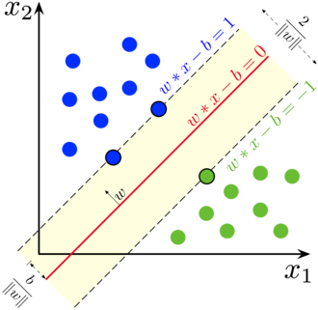
Support Vector Machine
Что такое SVM?
Контролируемый алгоритм машинного обучения для
классификации и регрессии.
Ключевая идея: Найти гиперплоскость, которая
максимизирует зазор (margin) между классами.
Цель: Построение устойчивой модели, которая хорошо
обобщается на новых данных.
Пример разделения классов гиперплоскостью
БГУ ФПМИ ФМИиС

Slide 4
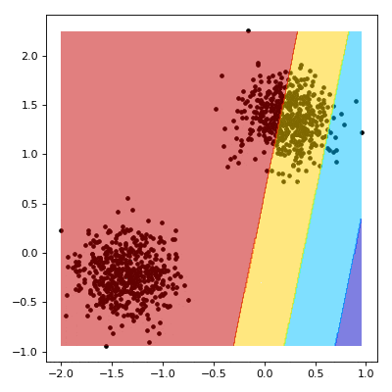
Support Vector Machine
Интуиция: Лучшая граница принятия решений
Вопрос: "Какая разделяющая линия лучше?"
Линия а? б? в?
Ответ: Та, что находится на максимальном расстоянии от
ближайших точек каждого класса.
Поиск оптимальной гиперплоскости
БГУ ФПМИ ФМИиС

Slide 5
Support Vector Machine
Ключевые понятия
Опорные векторы (Support Vectors):
Критически важные точки обучающей выборки, которые
определяют положение гиперплоскости. Модель зависит
только от них!
Зазор (Margin):
"Буферная зона" вокруг гиперплоскости. SVM стремится
максимизировать этот зазор.
Гиперплоскость, зазор и опорные векторы
БГУ ФПМИ ФМИиС

Slide 6
Support Vector Machine
Математика. Часть 1: Формулировка задачи
Цель: Найти гиперплоскость
w·x - b = 0
.
Условия для всех точек:
w·x_i - b >= 1
, если
y_i = 1
w·x_i - b <= -1
, если
y_i = -1
Объединенно:
y_i (w·x_i - b) >= 1
Ширина зазора (Margin):
2 / ||w||
Вывод: Чтобы максимизировать margin, нужно минимизировать
||w||
.
Геометрический вывод ширины зазора
БГУ ФПМИ ФМИиС

Slide 7
Support Vector Machine
Математика. Часть 2: Оптимизационное уравнение
Задача минимизации (Hard Margin):
Minimize:
Subject to:
д л я в с е х
Ищем самую "простую" гиперплоскость (
min ||w||
), идеально разделяющую данные.
Решается методом множителей Лагранжа, что приводит к двойственной задаче.
Вектор весов
w
перпендикулярен гиперплоскости
БГУ ФПМИ ФМИиС

Slide 8
Support Vector Machine
Реальность: Данные редко идеальны
Проблема: Жесткие условия (
>=1
) невыполнимы для
нелинейно разделимых данных.
Решение: Soft Margin SVM.
Разрешаем алгоритму делать ошибки, но штрафуем за них.
Вводим переменные "ошибок" ξ (кси):
y_i (w·x_i - b) >= 1 - ξ_i
, где
ξ_i >= 0
.
Жесткий (Hard) vs Мягкий (Soft) зазор
БГУ ФПМИ ФМИиС

Slide 9
Support Vector Machine
Оптимизационное уравнение для Soft Margin
Задача минимизации (Soft Margin):
Minimize:
Subject to:
и
д л я в с е х
Параметр
C
: Контролирует компромисс.
C
велик: Жесткая классификация, риск переобучения.
C
мал: "Мягкая" классификация, риск недообучения.
БГУ ФПМИ ФМИиС

Slide 10
Support Vector Machine
Нелинейная классификация: Трюк с ядром
Проблема: Что если граница не линейна?
Идея: Отобразить данные в пространство более высокой
размерности, где они становятся линейно разделимыми.
Проблема проблемы: Вычисления в новом пространстве
очень дороги.
Решение — Kernel Trick: Работать в новом пространстве, не
вычисляя координаты точек в нем явно!
Отображение из 2D в 3D пространство
БГУ ФПМИ ФМИиС

Slide 11
Support Vector Machine
Как работает Kernel Trick?
Функция ядра:
K(x_i, x_j) = φ(x_i) · φ(x_j)
Вычисляет скалярное произведение образов векторов в
высокоразмерном пространстве, работая только с
исходными векторами.
Аналогия: Узнать, похожи ли два документа, не читая их
полностью (не вычисляя их векторное представление).
Иллюстрация kernel trick
БГУ ФПМИ ФМИиС

Slide 12
Support Vector Machine
Популярные ядерные функции
Линейное (Linear):
K(x_i, x_j) = x_i · x_j
Полиномиальное (Polynomial):
K(x_i, x_j) =
(x_i · x_j + r)^d
Радиальная базисная функция (RBF) / Gaussian:
K(x_i, x_j) = exp(-γ * ||x_i - x_j||²)
Наиболее популярное.
γ
(gamma) —
гиперпараметр, контролирующий гладкость
границы.
Sigmoid:
K(x_i, x_j) = tanh(α x_i · x_j + r)
Сравнение решающих границ разных ядер
БГУ ФПМИ ФМИиС

Slide 13
Support Vector Machine
Сила SVM №1: Эффективность в высокой размерности
SVM исключительно хорошо работает, когда количество признаков (p) очень велико, даже > количества
samples (n).
Примеры: классификация текстов, биоинформатика (гены/образцы).
Причина: Эффективность зависит не от исходной размерности, а от числа опорных векторов.
Решающая функция:
Зависит только от опорных векторов (α_i > 0).
БГУ ФПМИ ФМИиС

Slide 14
Support Vector Machine
Сила SVM №2: Устойчивость к переобучению
Maximizing the margin — это по своей сути форма регуляризации.
Алгоритм ищет не просто точное, но и устойчивое решение.
Результат: Хорошая обобщающая способность на новых данных.
БГУ ФПМИ ФМИиС

Slide 15
Support Vector Machine
Сравнение: SVM vs. Логистическая Регрессия
SVM
Логистическая Регрессия
Подход: Максимизация зазора (Margin)
Подход: Максимизация правдоподобия
Граница: Зависит только от опорных векторов
Граница: Зависит от всех точек данных
Вероятности: Нативно не дает
Вероятности: Дает вероятности нативно
Высокая размерность: Очень силен
Высокая размерность: Требует сильной
регуляризации
БГУ ФПМИ ФМИиС

Slide 16
Support Vector Machine
Сравнение: SVM vs. Деревья / Случайный Лес
SVM
Деревья / Лес
Интерпретируемость: "Черный ящик"
Интерпретируемость: Очень высокая
Масштабирование: Требует
Масштабирование: Не требует
Нелинейность: Через ядра (глобальная)
Нелинейность: Через разделения (локальная)
Выбросы: Устойчив (из-за
C
)
Выбросы: Чувствителен
БГУ ФПМИ ФМИиС

Slide 17
Support Vector Machine
Сравнение: SVM vs. k-Nearest Neighbors (k-NN)
SVM
k-NN
Скорость предсказания: Быстрое
Скорость предсказания: Медленное
Память: Экономичная (только SV)
Память: Жадная (все данные)
Чувствительность к шуму: Устойчива
Чувствительность к шуму: Чувствителен
БГУ ФПМИ ФМИиС

Slide 18
Support Vector Machine
Плюсы SVM (+)
1. Эффективен в пространствах высокой размерности.
2. Память эффективна — использует только опорные векторы.
3. Универсален: Разные ядра для разных задач.
4. Устойчив к переобучению (из-за max-margin).
БГУ ФПМИ ФМИиС

Slide 19
Support Vector Machine
Минусы SVM (-)
1. Плохая интерпретируемость модели ("черный ящик").
2. Медленный на больших датасетах (>100k samples) — время обучения ~ O(n² - n³).
3. Требует подбора гиперпараметров (
C
,
gamma
) и масштабирования признаков.
4. Не выдает вероятности по умолчанию.
БГУ ФПМИ ФМИиС

Slide 20
Support Vector Machine
Итоги: Когда использовать SVM?
Ваши данные высокоразмерны (тексты, гены, изображения).
Число признаков превышает число наблюдений.
Вам нужна мощная нелинейная модель с хорошим обобщением.
Размер датасета не экстремально велик (средний).
Вам критически важна интерпретируемость.
У вас очень большой датасет (миллионы строк).
Данные сильно зашумлены и перекрываются.
БГУ ФПМИ ФМИиС

Slide 21
Support Vector Machine
Практические советы по применению
1. Всегда масштабируйте данные! (StandardScaler,
MinMaxScaler).
2. Начните с RBF-ядра — лучший выбор по умолчанию.
3. Для подбора
C
и
gamma
используйте GridSearchCV.
4. Для линейных задач используйте
LinearSVC
— он часто
быстрее.
Влияние масштабирования на SVM
БГУ ФПМИ ФМИиС

Slide 22
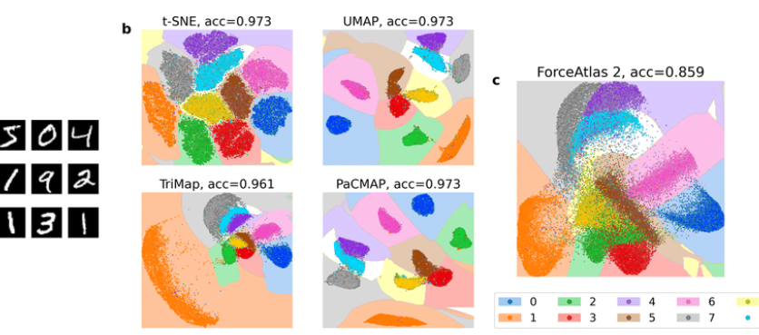
Support Vector Machine
Примеры применения
Распознавание лиц и изображений.
Классификация текстов и спам-
фильтры.
Биоинформатика: Классификация
раковых тканей по экспрессии генов.
Прогнозирование на финансовых
рынках.
Использование SVM в компьютерном
зрении
БГУ ФПМИ ФМИиС

